Slide 1
ΥπOφυση (εκτεΛεστικ Οργανο): οι ορΜονεσ τησ
Υποθάλαμος: Κέντρο ελέγχου

Slide 2
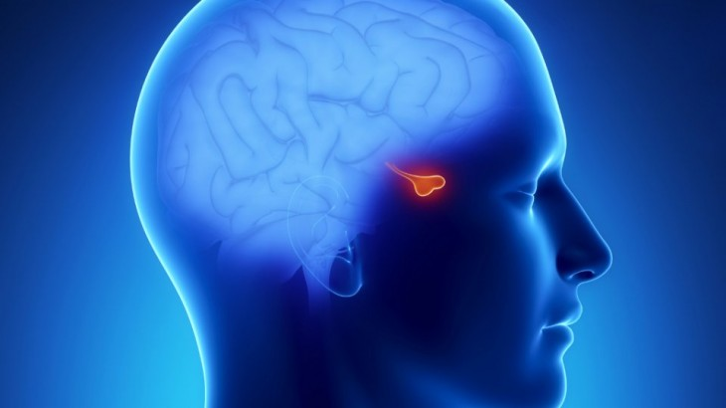
υπόφυση

Slide 3
Η σημασία του ?????/
H υπόφυση είναι ένα μικρό όργανο με μεγάλη σημασία για το μεταβολισμό.
Διαταραχές του αδένα της υπόφυσης μπορεί να προκαλέσουν σοβαρές ενδοκρινικές διαταραχές και έντονα συμπτώματα.

Slide 4
Η υπόφυση έχει μέγεθος κερασιού
Ζυγίζει περίπου ένα γραμμάριο
Βρίσκεται περίπου στο ίδιο επίπεδο με τη μύτη σε μια κοιλότητα των οστών, που αναφέρεται ανατομικά με τον όρο τουρκικό εφίππιο
Αποτελείται από δύο τμήματα, τον πρόσθιο λοβό της υπόφυσης (HVL) και τον οπίσθιο λοβό (HHL), τα οποία συνδέονται μέσω του μίσχου της υπόφυσης με τον εγκέφαλο.
Ο ενδιάμεσος λοβός έχει ατροφήσει στον άνθρωπο
Οι δύο λοβοί είναι εντελώς διαφορετικοί, τόσο ως προς τη δομή και τη λειτουργία τους.

Slide 5
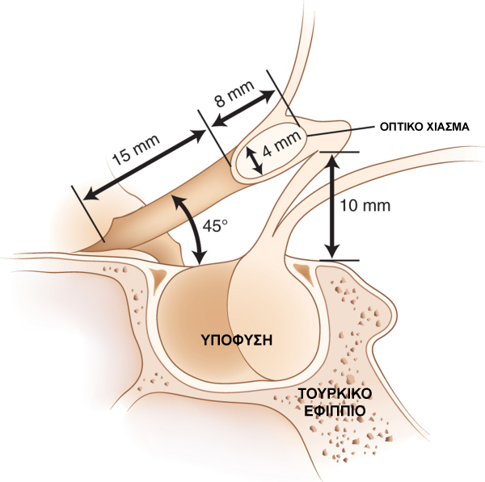
Και οι δύο λοβοί της υπόφυσης βρίσκονται κάτω από τον έλεγχο του υποθαλάμου.
Η υπόφυση συνδέεται με τον υποθάλαμο μέσω του μίσχου της υπόφυσης.
Αποκαλείται "κυβερνήτης αδένας" γιατί ελέγχει τη λειτουργία πολλών αδένων για να αυξήσουν ή ελαττώσουν τη δική τους ορμονική έκκριση

Slide 6
Η πρόσθια υπόφυση- αδενοϋπόφυση, είναι ένας αδένας
Εδώ παράγονται πολλές από τις ορμόνες που είναι ζωτικής σημασίας για τη λειτουργία του οργανισμού και στη συνέχεια, απελευθερώνονται στην κυκλοφορία του αίματος
Ονομάζονται εκλυτικές ή υποφυσιοτροπικές
Μέσω ενός αγγειακού δικτύου κατά μήκος του μίσχου της υπόφυσης, του πυλαίου συστήματος, ορμονικές ουσίες από τον υποθάλαμο μεταφέρονται στην αδενοϋπόφυση και επηρεάζουν τη λειτουργία της

Slide 8
GH (αυξητική ορμόνη-πολυπεπτίδιο): προωθεί, μεταξύ άλλων, την ανάπτυξη των οστών και των οργάνων πριν από την εφηβεία.
ACTH (Αδρενοκορτικοτρόπος ορμόνη-πολυπεπτίδιο): διεγείρει τον φλοιό των επινεφριδίων να παράγει κορτιζόλη.
FSH (ωοθυλακιοτρόπος ορμόνη-γλυκοπρωτείνη): διεγείρει την ωρίμανση των ωοθυλακίων στη γυναίκα και την παραγωγή του σπέρματος στον άνδρα.
LH (ωχρινοτρόπος ορμόνη-γλυκοπρωτεϊνη): παίζει ένα σημαντικό ρόλο μαζί με την FSH στη ρύθμιση του εμμηνορροϊκού κύκλου.
Προλακτίνη(πολυπεπτίδιο): διεγείρει την ανάπτυξη του μαστικού αδένα και την παραγωγή του μητρικού γάλακτος στη γαλουχία.
TSH (θυρεοειδοτρόπος ορμόνη-γλυκοπρωτεϊνη): διεγείρει τη λειτουργία του θυρεοειδούς αδένα και την παραγωγή Τ3 και Τ4.

Slide 9
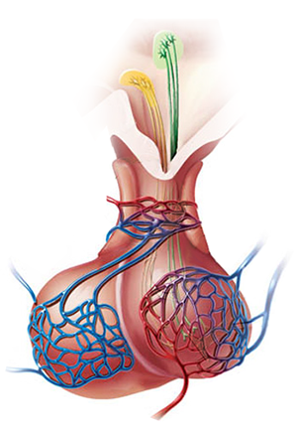
Οι κυριότερες διαταραχές της λειτουργίας της υπόφυσης είναι η αυξημένη ή ελαττωμένη έκκριση μιας ή περισσοτέρων ορμονών, οι φλεγμονές και τα αδενώματα.

Slide 10
Υπολειτουργία-υπερλειτουργία

Slide 11
FSH & LH , γοναδοτροπίνες
Οι γοναδοτροπίνες που χρησιμοποιούνται προέρχονται από τα ούρα εμμηνοπαυσιακών γυναικών
Ελέγχουν την λειτουργία των γονάδων
Χορηγούνται για την θεραπεία περιπτώσεων στείρωσης.

Slide 12
GH (αυξητική ορμόνη-πολυπεπτίδιο)-σωματοτροπίνη
Αποτελείται από 191 αμινοξέα, παράγεται, αποθηκεύεται και εκλύεται από τα σωματοτροπικά κύτταρα, ενεργεί σαν μιτογόνο για ωρισμένου τύπου κύτταρα
Για φαρμακευτική χρήση η ανασυνδυασμένη μορφή της.
Εντοπίσθηκε σαν αναβολικό στους Ολυμπιακούς αγώνες

Slide 13
TSH
Παράγεται με τεχνολογία ανασυνδυασμένου DNA

Slide 14
Ανάλογα εκλυτικών ορμονών-γοναδορελίνη
συνθετική ωχρινοτρόπος εκλυτική ορμόνη που ενδείκνυται σαν δοκιμασία διέγερσης για την αξιολόγηση λειτουργικών ή οργανικών διαταραχών του υποθάλαμου και της υπόφυσης που μπορεί να συνοδεύονται από εκκριτική ανεπάρκεια της μιας ή και των δυο γοναδοτροπινών.
Tα ανάλογα της (βουσερελίνη, ναφαρελίνη, γοσερελίνη, λευπρορελίνη και τριπτορελίνη)
είναι ουσίες που προσομοιάζουν χημικά με τις γοναδοτροπίνες,
όταν χορηγούνται, διεγείρουν προσωρινά την έκκριση οιστρογόνων και ανδρογόνων, από τις ωοθήκες και τους όρχεις αντίστοιχα, προάγοντας την απελευθέρωση από την υπόφυση των γοναδοτροπινών LH και FSH.

Slide 15
H γοναδορελίνη όταν ενίεται ενδοφλέβια προκαλεί αύξηση των ορμονών LH και FSH,
η προτιρελίνη της TSH (δεν κυκλοφορεί), έχει χρησιμοποιηθεί για τον έλεγχο της λειτουργίας του θυρεοειδούς και της υπόφυσης
η κορτικορελίνη της ACTH και
η σερμορελίνη της αυξητικής ορμόνης.
Η σωματοστατίνη είναι ανασταλτικός παράγοντας της αυξητικής ορμόνης και της TSH. Eπίσης αναστέλλει τις εκκρίσεις του πεπτικού σωλήνα.

Slide 16
Ανταγωνιστές των υποδοχέων της GH
Πεγκβισομάντη
Με τεχνολογία ανασυνδυασμένου DNA

Slide 17
Διεγέρτες των ντοπαμινεργικών υποδοχέων
Βρωμοκρυπτίνη
Λισουρίδη
Καβεργολίνη
κιναγολίδη
Παράγωγα της εργοταμίνης που διεγείρουν τους υποδοχείς της ντοπαμίνης και αναστέλλουν την έκκριση της προλακτίνης από την υπόφυση

Slide 18
Aντιοιστρογόνα
Ταμοξιφαίνη
κλομιφαίνη

Slide 19
Ανταγωνιστές της έκκρισης των γοναδοτροπινών
Δαναζόλη
γκανιρελίξη και σετρορελίξη , ανταγωνιστές της LHRH (ορμόνης απελευθέρωσης της ωχρινοτρόπου ορμόνης ), οι οποίοι αναστέλλουν την απελευθέρωση των γοναδοτροπινών LH και FSH από την υπόφυση. χρησιμοποιούνται σε περιπτώσεις υποβοηθούμενης αναπαραγωγής.

Slide 20
σωματοστατίνη (somatostatin)
είναι ένα πολυπεπτίδιο το οποίο αναστέλλει την έκκριση πολλών ενδοκρινών και εξωκρινών αδένων,
κύρια δρα ως αναστολέας έκκρισης των υποθαλαμικών ορμονών και ειδικά της αυξητικής ορμόνης.
Tα ανάλογα της (λανρεοτίδη και οκτρεοτίδη με μακρότερο χρόνο δράσης) αναστέλλουν τις εκκρίσεις του πεπτικού σωλήνα.
H οκτρεοτίδη αναστέλλει και τις εκκρίσεις των πεπτιδίων του γαστρεντεροπαγκρεατικού συστήματος και της αυξητικής ορμόνης
Γενικώς η διάρκεια θεραπείας δεν πρέπει να υπερβαίνει τους 6 μήνες, διότι δεν υπάρχουν δεδομένα για την ασφάλεια της χορήγησης μετά την περίοδο αυτή.

Slide 21
οπίσθιος λοβός της υπόφυσης
Η οπίσθια υπόφυση είναι ένα τμήμα του εγκεφάλου
ονομάζεται και νευροϋπόφυση.
δεν αποτελείται από αδενικά κύτταρα
αποτελεί μια εγκόλπωση
αποτελεί προέκταση νευρικών κυττάρων του υπεροπτικού και παρακοιλιακού πυρήνα του υποθαλάμου
Οι ορμόνες που παράγει ο οπίσθιος λοβός της υπόφυσης είναι:
Η ωκυτοκίνη ή οξυτοκίνη, η οποία προάγει τις συσπάσεις της μήτρας κατά τον τοκετό και βοηθά στο θηλασμό, διεγείροντας την έκκριση του γάλακτος στη μητέρα
Η αντιδιουρητική ορμόνη (ADH, Antidiuretic Hormone ή αλλιώς βαζοπρεσσίνη), η οποία περιορίζει την αποβολή νερού από τους νεφρούς, ρυθμίζοντας μέσω της νεφρικής λειτουργίας τον όγκο υγρών του σώματος
.

Slide 22
βαζοπρεσίνη
Έχει αντικατασταθεί πλήρως από την δεσμοπρεσσίνη

Slide 23
Στην οπίσθια υπόφυση:
αποθηκεύονται και απελευθερώνονται, σε περίπτωση ανάγκης, ορμόνες του υποθαλάμου που είναι σημαντικές για λειτουργίες όπως η αναπνοή, η πρόσληψη τροφής, η ρύθμιση της θερμοκρασίας του σώματος
αποτελεί μέρος του μεγαλύτερου «κέντρου ελέγχου» την ορμονικής ισορροπίας, του υποθαλάμου.

Slide 24
μέσος λοβός
Στον άνθρωπο ο μέσος λοβός αποτελεί μια μικρή στιβάδα κυττάρων προσκολλημένη στην αδενοϋπόφυση.
Τα κύτταρα αυτά έχουν ειδικευτεί στην παραγωγή της μελανινοτρόπου ορμόνης (MSH, Melanocyte-Stimulating Hormone), η οποία επάγει την παραγωγή μελανίνης από τα μελανινοκύτταρα του δέρματος.

Slide 25
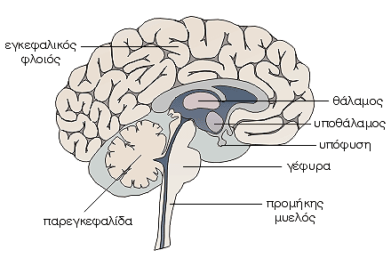
Ο υποθαλάμος και η υπόφυση σχηματίζουν μια λειτουργική μονάδα. Ο υποθάλαμος είναι μια περιοχή του εγκεφάλου στην οποία σχηματίζεται μια ποικιλία ορμονών.
Η υπόφυση μπορεί να θεωρηθεί ως «εκτελεστικό όργανο» του υποθαλάμου.

Slide 26
Ορμόνες του υποθαλάμου
Oι υποθαλαμικές ορμόνες που ρυθμίζουν τη λειτουργία της υπόφυσης (υποφυσιοτρόπες) είναι συνήθως:
μικρά πεπτίδια που η έκκρισή τους ρυθμίζεται από νευροδιαβιβαστές που εκλύονται από νευρώνες καθώς και από τις ορμόνες που παράγουν οι αδένες-στόχοι με τον μηχανισμό της παλίνδρομης αλληλορύθμισης (feedback regulation)

